Slide 1
Внешняя политика России в 1725 – 1762 годах

Slide 2
Проверка домашнего задания:
Крестики-нолики.
Верно-х, не верно-0
1 | 2 | 3
4 | 5 | 6
7 | 8 | 9

Slide 3
Ответьте на вопросы:
Верховный тайный совет был создан в 1726 году;
При Анне Иоанновне был ограничен срок обязательной дворянской службы 25 годами;
Политика в отношении крестьян улучшилась, крестьянам стало жить проще;
Екатериной I в 1762 году был введен Манифест о вольности дворянской;
Казачьи полки были заменены Анной Иоанновной драгунскими полками;
Росту мануфактурного производства способствовало наличие большого количества рабочих рук;
Екатерина I создала Верховный тайный совет;
Дочерей Петра I звали Анна и Екатерина;
Кондиции-это условия, которые должна была принять Анна Иоанновна.

Slide 4
Проверь соседа.

Slide 5
Основные направления внешней политики
Борьба с Турцией за выход к Черному морю.
Вмешательство России во внутренние дела Польши.
Сохранение петровских завоеваний в Прибалтике.
Закрепление России на Кавказе.
Продвижение России на Восток.

Slide 6
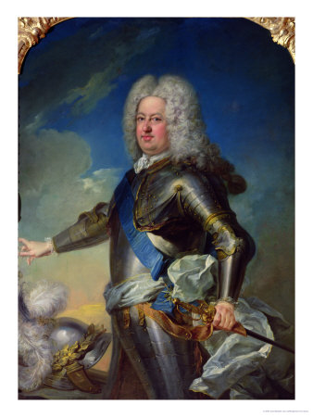
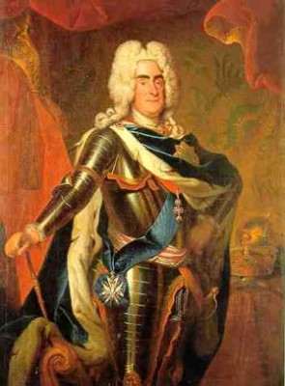
Война за польское наследство
1733 – 1735гг. – война за польское наследство.
Станислав Лещинский
Август

Slide 7
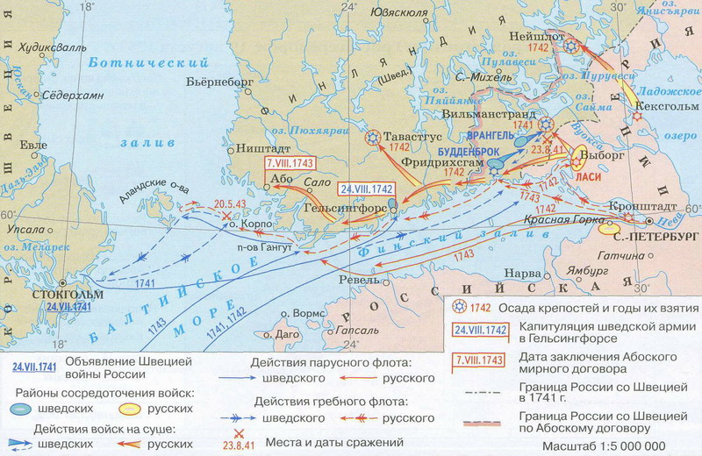
Русско-шведская война 1741 - 1743

Slide 8
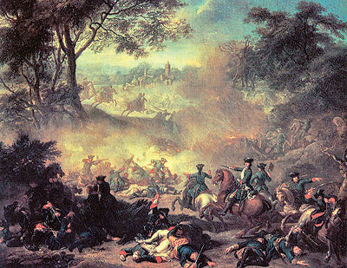
Продвижение России на Восток
1731г. – присоединение к России казахского Младшего жуза.
1740 – 1743гг. – присоединение к России казахского Среднего жуза.

Slide 9
Участие России в Семилетней войне (1756 – 1762 гг.)
Коалиция: Пруссия и Англия
Коалиция: Франция, Австрия, Россия, Саксония, Швеция.
Причины участия России в войне: стремление уберечь от Пруссии свои завоевания в Прибалтике.

Slide 10
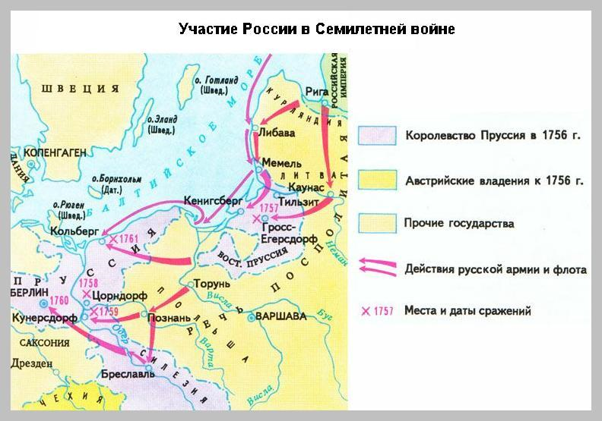
Участие России в Семилетней войне (1756 – 1762 гг.)

Slide 11
Домашнее задание
§ 21-пересказ, § 24-читать;
Таблица:
Название войны | Хронлогические рамки | Причина | Итог
Русско-польская
Русско-турецкая
Русско-шведская
Участие в Семилетней войне

